Slide 1


Trường Đại Học Công Nghiệp Thực Phẩm TP HCM
CÔNG NGHỆ WEB
WEBSITE KINH DOANH LAPTOP
GVHD: Nguyễn Hải Yến
Sinh viên thực hiện:
Lê Văn Thông – 2001190836
Đặng Quốc Anh Thái - 2001190806

Slide 2
Phân công công việc và đánh giá
Thành viên | Công việc | Đánh giá
Lê Văn Thông – 2001190836 | Backend (csdl) | 100%
Đặng Quốc Anh Thái - 2001190806 | Front-end (giao diện) | 100%

Slide 3

NỘI DUNG CHÍNH
Laptop T&T
Lý do, mục đích chọn đề tài
Tổng quan CSDL
Xây dựng Website
Kết luận & Demo

Slide 4


LÝ DO CHỌN ĐỀ TÀI
Như chúng ta đã thấy trong thị trường hiện nay thì việc cạnh tranh ngày càng trở nên quyết liệt và hầu hết những nhà kinh doanh, những công ty lớn đều chú tâm đến việc thỏa mãn khách hàng một cách tốt nhất.
Hiện nay càng nhiều doanh nghiệp phát triển hệ thống bán hàng theo loại thương mại điện tử. So với kinh doanh truyền thống thì thương mại điện tử chi phí thấp hơn, hiệu quả đạt cao hơn. Hơn thế nữa, với lợi thế của công nghệ internet nên việc truyền tải thông tin về sản phẩm nhanh chóng, thuận tiện. Kết hợp với bộ phận giao hàng tận nơi, càng tăng thêm lợi nhuận để loại hình này phát triển

Slide 5
MỤC ĐÍCH
Trong thời đại thương mại điện tử ngày càng phát triển việc ứng dụng và hoạt động “Website Bán Máy Tính” đã mang lại nhiều ý nghĩa như:
-Đỡ tốn nhiều thời gian của người dùng cũng như nhà quản lý trong việc tham gia hoạt động mua bán hàng.
-Giúp người tiêu dùng có được giá cả và hình ảnh mặt hàng một cách chính xác
-Giúp nhà quản lý dễ dàng hơn tronh việc quản lý sản phẩm
-Nhà quản lý có thể thống kê các sản phẩm bán chạy nhanh nhất giúp
cho hoạt động sản xuất kinh doanh của mình trở nên tốt hơn.

Slide 6
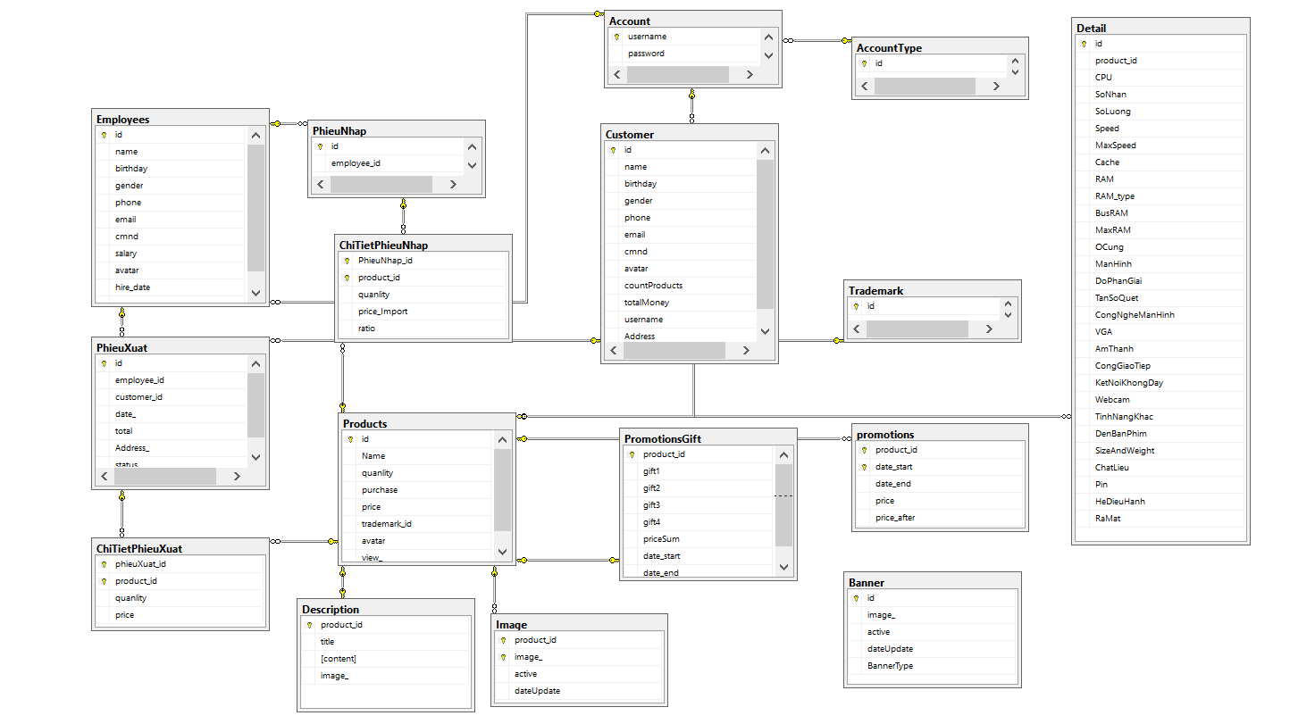
TỔNG QUAN CSDL
Mô hình Diagram

Slide 7

XÂY DỰNG PHẦN MỀM
Laptop T&T

Slide 8

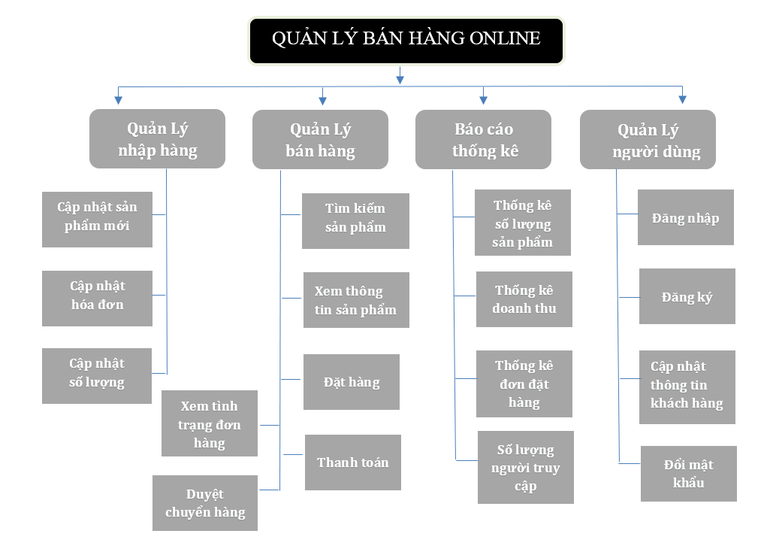
SƠ ĐỒ CHỨC NĂNG
SHOP LAPTOP T&T

Slide 9
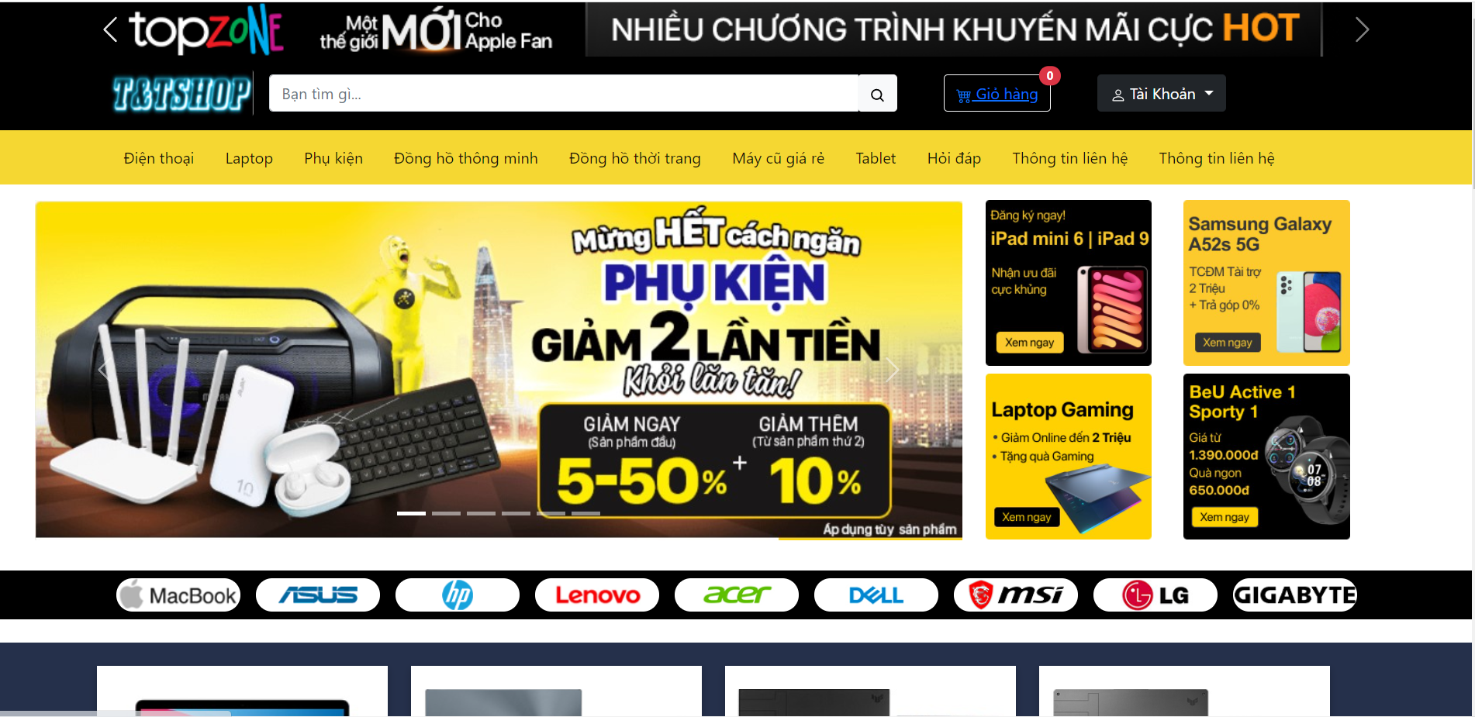
THIẾT KẾ GIAO DIỆN
1. Giao diện trang chủ

Slide 10
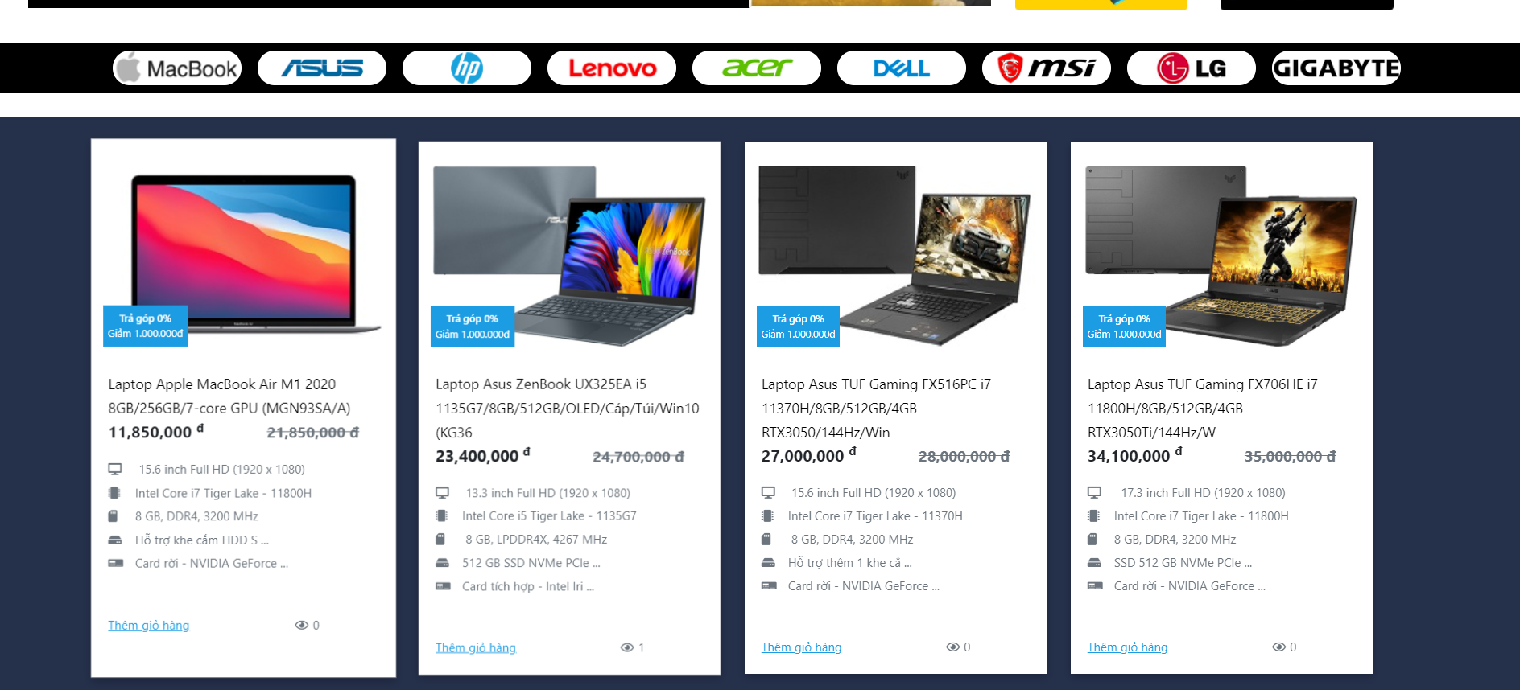
THIẾT KẾ GIAO DIỆN
1. Giao diện trang chủ

Slide 11
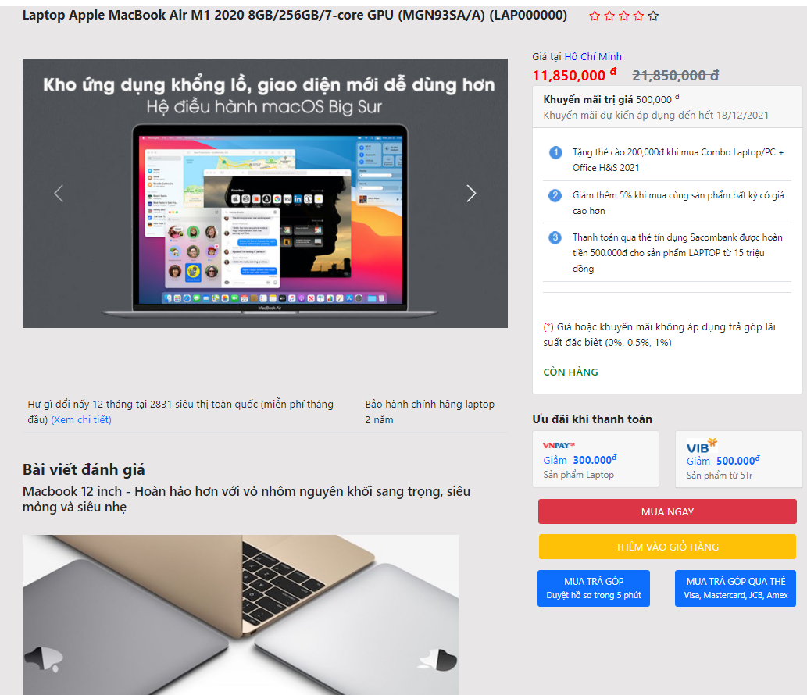
THIẾT KẾ GIAO DIỆN
2. Giao diện Xem chi tiết sản phẩm

Slide 12
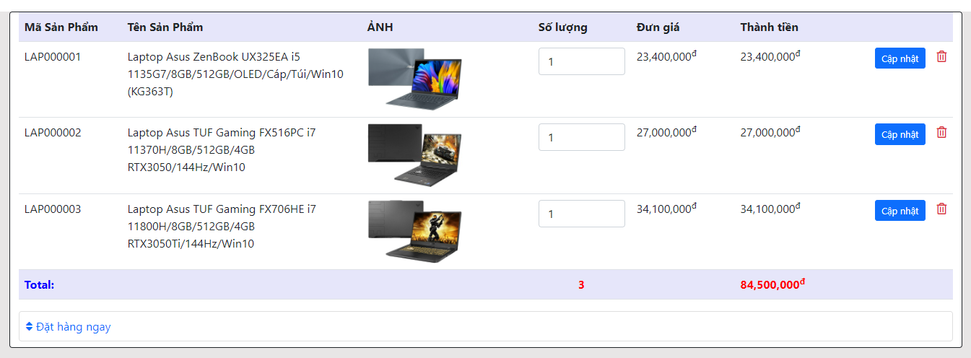
THIẾT KẾ GIAO DIỆN
3. Giao diện giỏ hàng

Slide 13
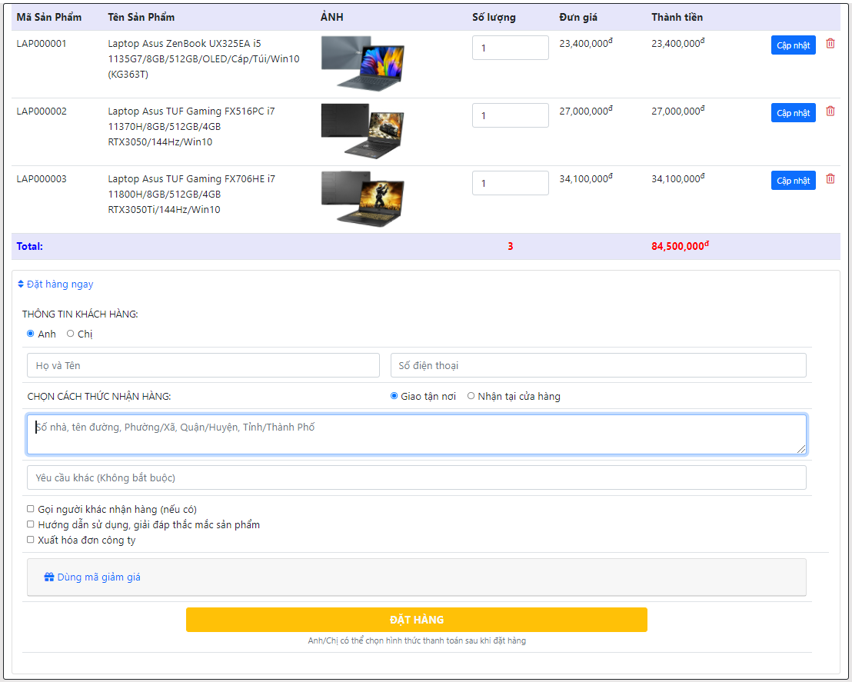
THIẾT KẾ GIAO DIỆN
3. Giao diện tiến hành đặt hàng tại giỏ hàng

Slide 14
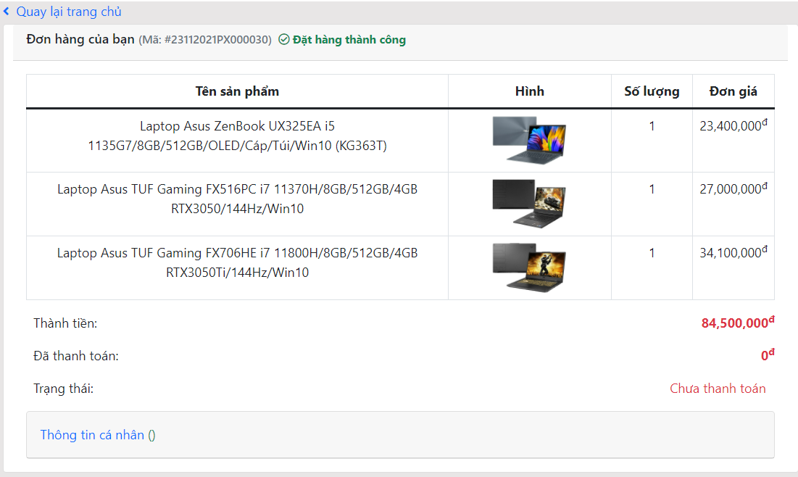
THIẾT KẾ GIAO DIỆN
4. Giao diện khi đặt hàng thành công

Slide 15
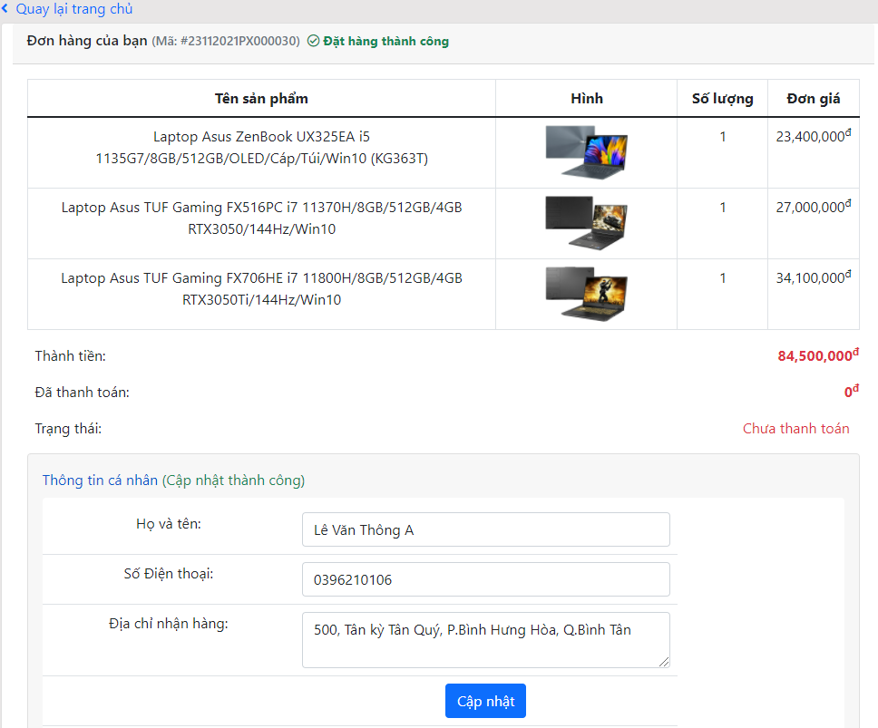
THIẾT KẾ GIAO DIỆN
4. Giao diện sửa thông tin khi nhập sai

Slide 16
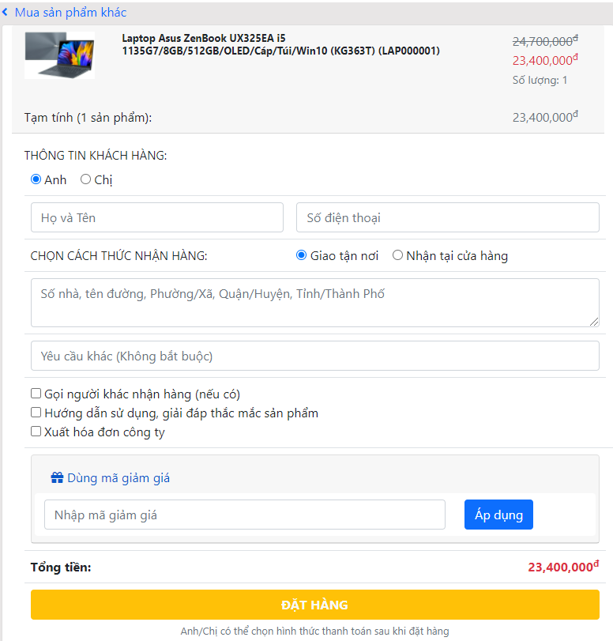
THIẾT KẾ GIAO DIỆN
5. Giao diện mua ngay khi không thêm vào giỏ

Slide 17
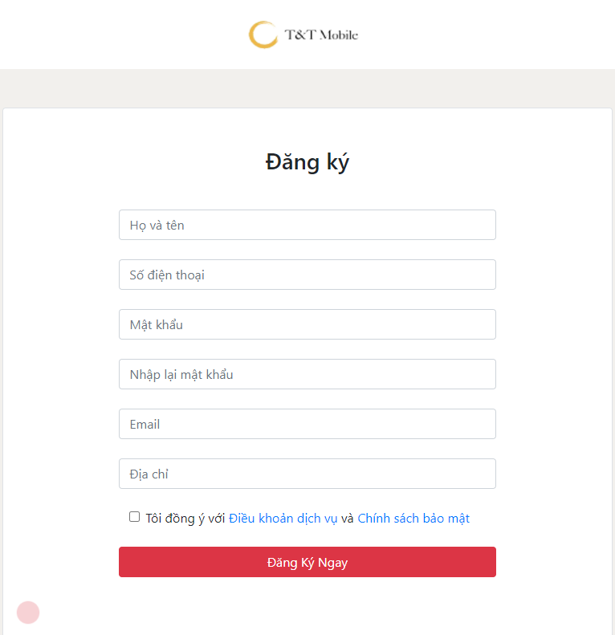
THIẾT KẾ GIAO DIỆN
6. Giao diện đăng ký

Slide 18
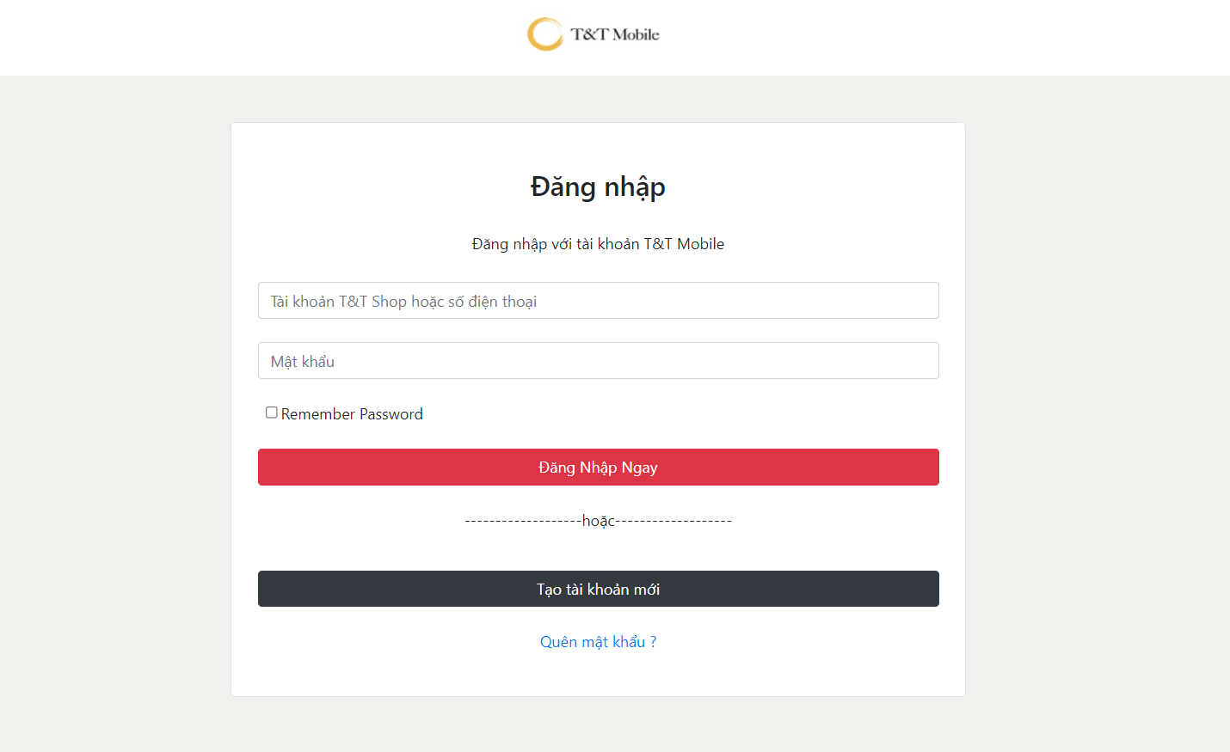
THIẾT KẾ GIAO DIỆN
7. Giao diện đăng nhập

Slide 19
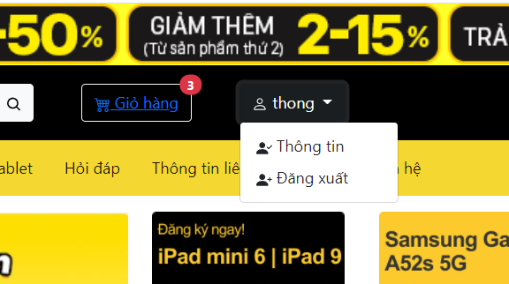
THIẾT KẾ GIAO DIỆN
8. Giao diện đăng nhập thành công

Slide 20
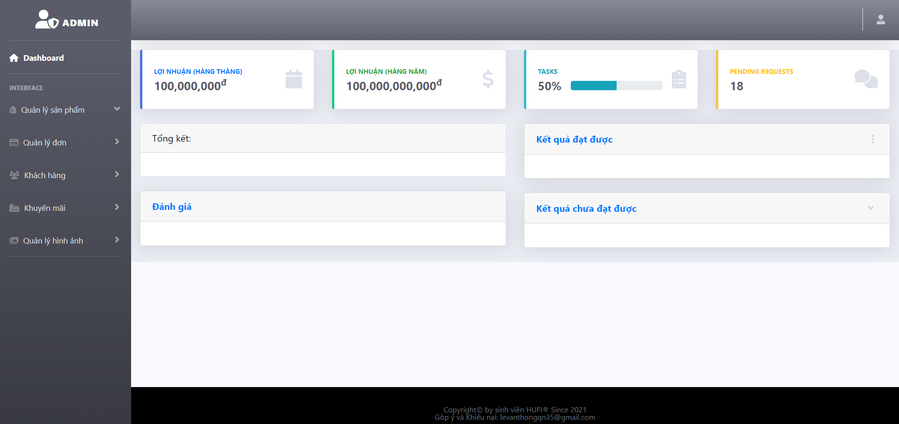
THIẾT KẾ GIAO DIỆN
9. Giao diện khi đăng nhập bằng tài khoản admin

Slide 21
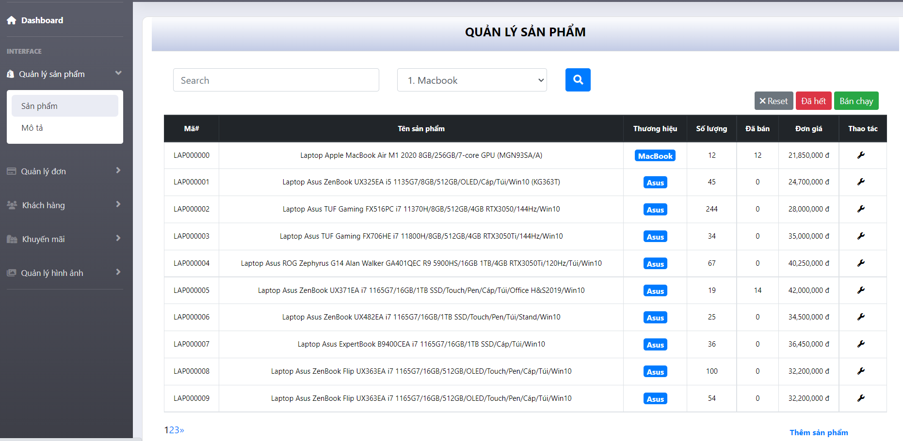
THIẾT KẾ GIAO DIỆN
10. Giao diện quản lý sản phẩm

Slide 22
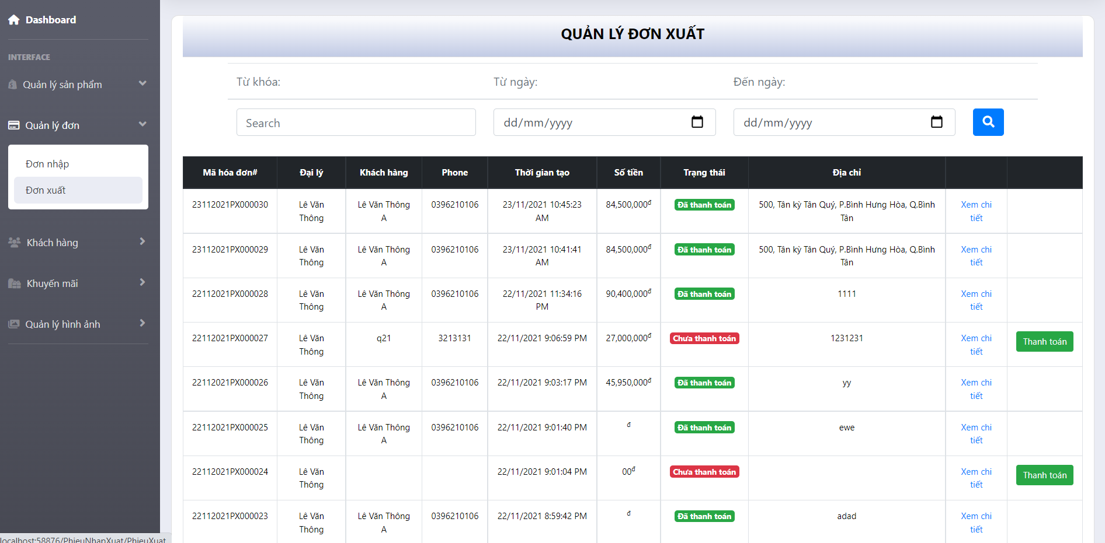
THIẾT KẾ GIAO DIỆN
11. Giao diện quản lý đơn

Slide 23
THIẾT KẾ GIAO DIỆN
9. Giao diện quản lý khách hàng

Slide 24
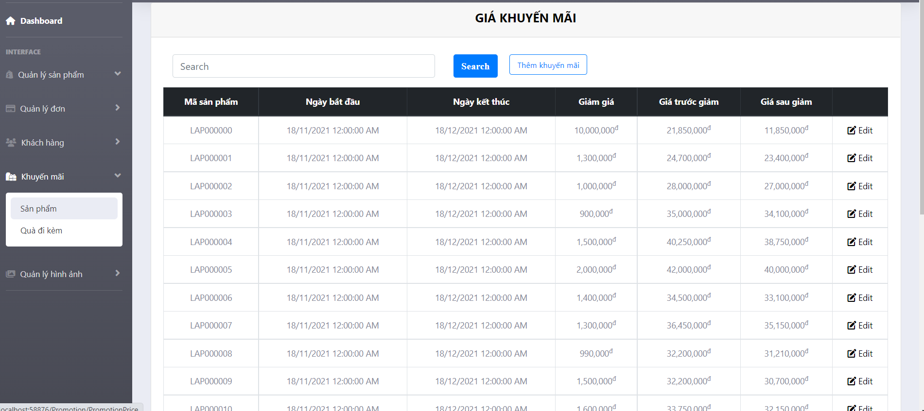
THIẾT KẾ GIAO DIỆN
9. Giao diện quản lý khuyến mãi

Slide 25
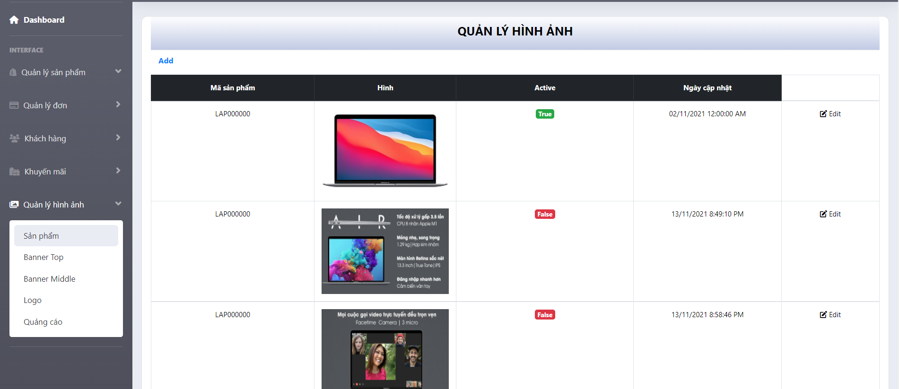
THIẾT KẾ GIAO DIỆN
9. Giao diện quản lý hình ảnh

Slide 26
TỔNG KẾT
Giao diện thân thiện , dễ nhìn
Website đáp ứng được yêu cầu nghiệp vụ cơ bản
của quá trình bán hàng : quản lý sản phẩm , quản
lý đơn hàng,tìm kiếm sản phẩm,..
Các thông tin được lưu trữ khoa học ,xử lý một cách dễ dàng chính xác
Các vùng nhập liệu được kiểm soát ,tránh sai sót
thông tin trong quá trình nhập liệu
Hỗ trợ đặt hàng trực tuyến
Thêm thành viên
Đăng nhập của khách hàng , nhân viên và admin

Slide 27
!
THANK YOU
Any questions?
You can find me at
kaidang84@gmail.com
levanthongqn35@mail.com

Slide 28
DEMO

